Slide 1
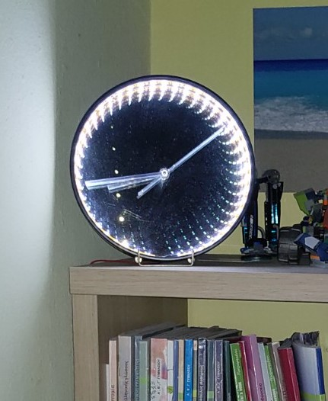
Εργασία στο μάθημα της Τεχνολογίας:
8^{ο} ΓΥΜΝΑΣΙΟ ΚΑΛΑΜΑΡΙΑΣ
Infinity Clock (Ρολόι στο Άπειρο)
Δημήτρης Γιαμαλής Α1
Σχολικό έτος 2019-2020

Slide 2
Τεχνολογική ενότητα: Το Τεχνοπάρκο του ΝΟΗΣΙΣ
Το Τεχνοπάρκο, είναι ένας χώρος διάδρασης. Ο επισκέπτης συμμετέχει ενεργά, πρωταγωνιστεί και μαθαίνει διασκεδάζοντας.
Η ιστορία του Τεχνοπάρκου και των διαδραστικών του εκθεμάτων ξεκινάει από το Τεχνικό Μουσείο Θεσσαλονίκης το 1991. Έκτοτε η έκθεση αποτελεί μόνιμο τμήμα των δραστηριοτήτων του Μουσείου. Η ανταπόκριση των επισκεπτών κατά τη διάρκεια της πολυετούς παρουσίας των διαδραστικών εκθεμάτων στο Μουσείο ήταν ενθουσιώδης.
Σήμερα, το Τεχνοπάρκο περιλαμβάνει σε μία έκταση 450m2 , 40 εκθέματα, τα οποία αναφέρονται σε μια ποικιλία επιστημονικών θεμάτων, όπως ο ηλεκτρισμός, ο μαγνητισμός, η οπτική, η μηχανική κ.ά.
Διαδραστικά εκθέματα:
Αναμόρφωση
Γέφυρα
Γόρδιος δεσμός
Δυνάμωσε το
Ζεστό ή κρύο
Ηχητικά πιάτα
Καμπύλη ευθεία
Κανόνι αέρα
Κρίση ταυτότητας
Μαγνητικό γλυπτό
Μαγνητικά πεδία
Μια τρύπα στο νερό
Πηγάδι στο άπειρο
Ρόδα Χάμστερ
Το Ταξίδι του ήχου
Χαοτικό εκκρεμές
Γρανάζια
Τροχαλίες
Φυγοκέντρηση
Τρελές μπάλες
Το ταξίδι το ήχου
Σκιές
Εργασία Τεχνολογίας: Infinity Clock

Slide 3
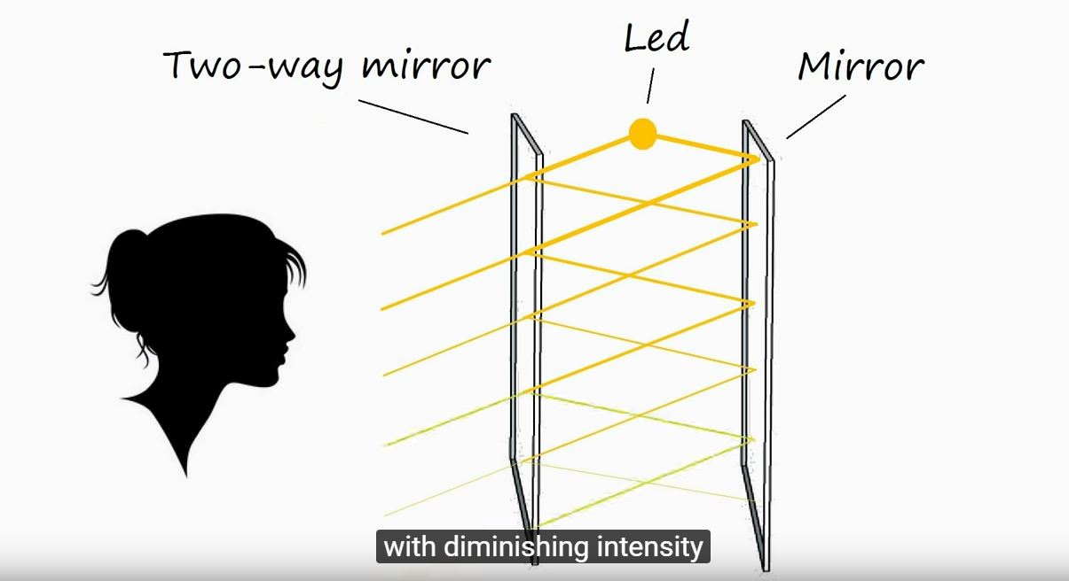
Αρχή λειτουργίας
Όταν το φως από τη λεντοταινία χτυπάει στον κανονικό καθρέφτη ανακλάται ολόκληρο. Όταν το φως χτυπάει στον διπλό καθρέφτη (τζάμι-καθρέφτης) ένα μέρος του ανακλάται και το υπόλοιπο περνάει από μέσα και φτάνει στα μάτια μας.
Έτσι το φως ανακλάται πολλές φορές και φαίνεται σαν πηγάδι με άπειρο βάθος.
Διπλός καθρέφτης
Led
Απλός καθρέφτης
Μείωση του φωτός
Εργασία Τεχνολογίας: Infinity Clock

Slide 4
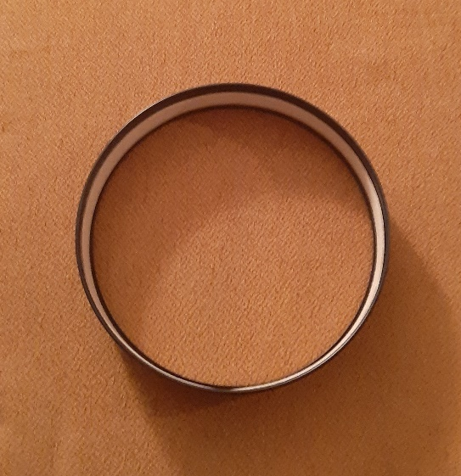
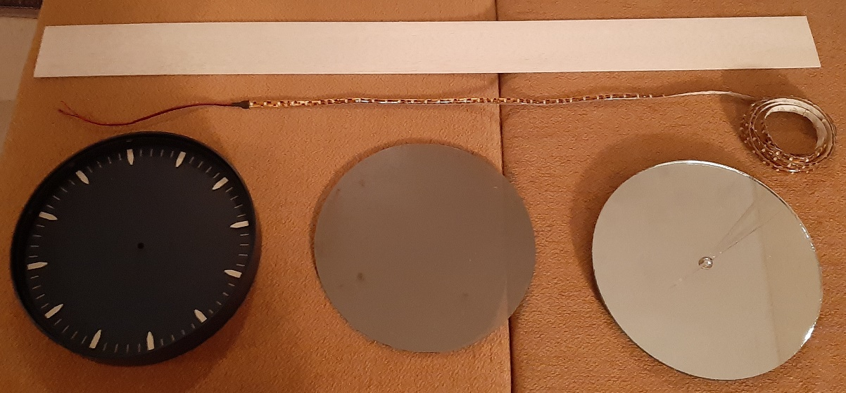
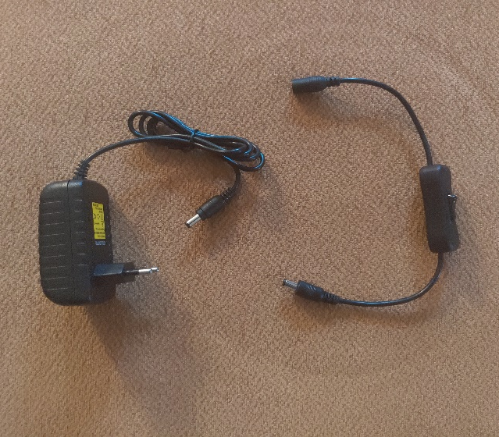
Υλικά που χρησιμοποίησα και κόστος
Υλικά
Κόστος
Μεταλλικό πλαίσιο ενός ρολογιού
Μηχανισμός και δείκτες ρολογιού
Τζάμι καθρέφτης
Κανονικός καθρέφτης
Τροφοδοτικό
Καλώδια και διακόπτης
Led ταινία και ευλύγιστο ξύλο
15€
7,5€
7,5€
4€
5€
8€
Σύνολο: 47€
Εργασία Τεχνολογίας: Infinity Clock

Slide 5
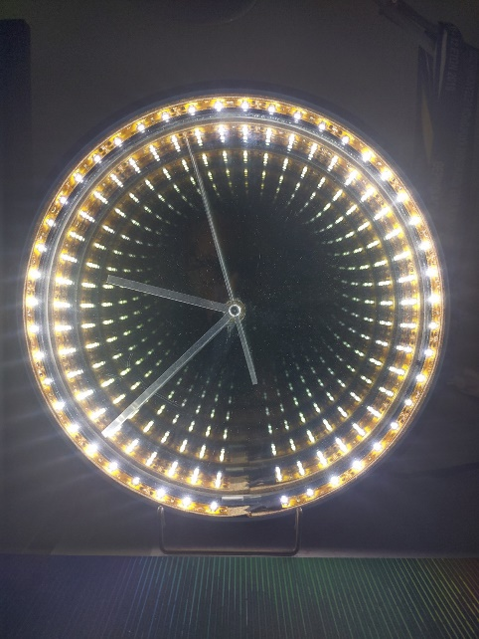
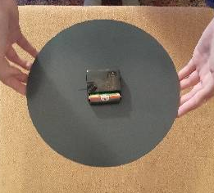
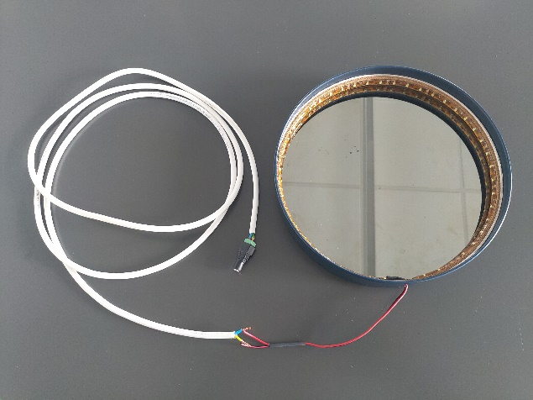
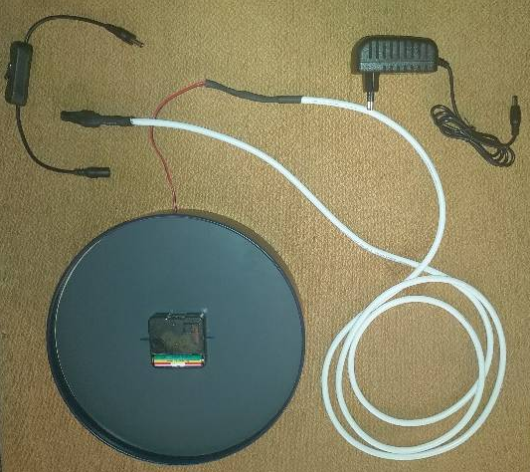
Περιγραφή εργασίας
Αρχικά πήρα το μεταλλικό πλαίσιο από το ρολόι και στο μπροστά μέρος του τοποθέτησα τον τζάμι καθρέφτη.
Ύστερα πήρα την λεντοταινία, την κόλλησα σε ένα ευλύγιστο ξύλο και τα τοποθέτησα στο μεταλλικό πλαίσιο.
Μετά πήρα τον κανονικό καθρέφτη και τον τρύπησα στη μέση για να βάλω τον μηχανισμό του ρολογιού και τους δείκτες.
Στη συνέχεια τα τοποθέτησα στο μεταλλικό πλαίσιο.
Τέλος έκανα μία τρύπα στο κάτω μέρος του ρολογιού για να περάσω από εκεί τα καλώδια ώστε να περνάει τροφοδοσία.
Εργασία Τεχνολογίας: Infinity Clock

Slide 6
Βιβλιογραφικές πηγές
Ανάκλαση του φωτός, Light Website, Διεύθυνση στο διαδίκτυο:
http://light.physics.auth.gr/enc/reflection.html
How to Build an Infinity Mirror With Controllable LEDs, Maker Pro, Διεύθυνση στο διαδίκτυο:
https://maker.pro/arduino/projects/how-to-build-an-infinity-mirror-with-controllable-leds
Infinity mirror, Wikipedia, Διεύθυνση στο διαδίκτυο: https://en.wikipedia.org/wiki/Infinity_mirror
Infinity Mirror Clock Making, Instructables Workshop, Διεύθυνση στο διαδίκτυο:
https://www.instructables.com/id/Infinity-Mirror-Clock-Making/
Noesis, Κέντρο Διάδοσης Επιστημών & Μουσείο Τεχνολογίας, Διεύθυνση στο διαδίκτυο:
https://www.noesis.edu.gr/
Εργασία Τεχνολογίας: Infinity Clock

Slide 7
Σας ευχαριστώ !
Εργασία Τεχνολογίας: Infinity Clock

